Slide 1
第5章
正则表达式

Slide 2
本章目标
实现省市级联
实现表单验证

Slide 3
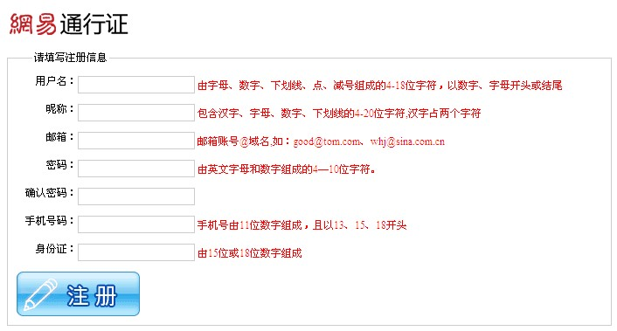
任务二
使用正则表达式验证注册表单

Slide 4


